Slide 1
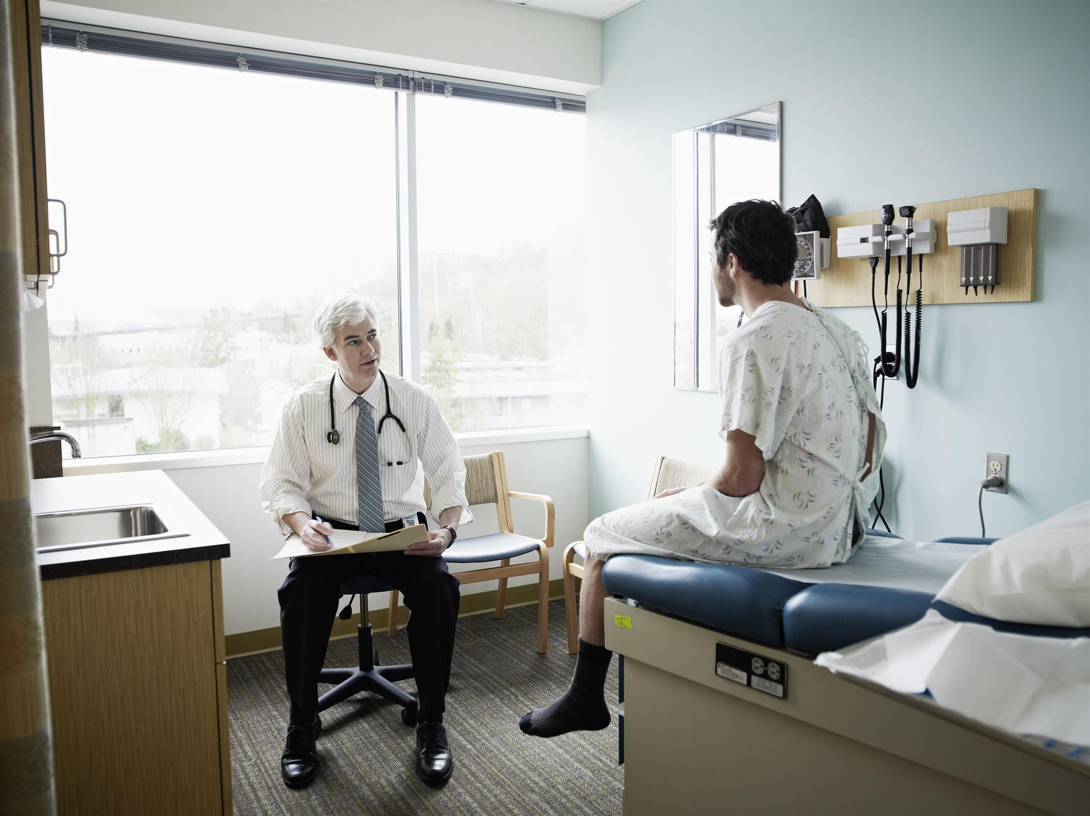
Οριζόντιες Παρεμβάσεις - Τμήμα 8 ΤΕΠ
Διάγραμμα Εξυπηρέτησης

Slide 2
1. ΚΕΝΤΡΙΚΗ ΠΛΑΤΦΟΡΜΑ ΕΝΗΜΕΡΩΣΗΣ
Εφημερεύοντα Νοσοκομεία
Μέσω του Web App μπορούμε να δούμε ποιο Νοσοκομείο Εφημερεύει.
Χρόνοι Αναμονής - Προαιρετικά
Μέσω της εφαρμογής μπορούμε να δούμε ποιες ειδικότητες εξυπηρετούνται στο Νοσοκομείο και τι χρόνους αναμονής έχουμε για την κάθε ειδικότητα
Ανάγνωση QR
Μέσω του Web App μπορούμε να σκανάρουμε το QR του εισιτηρίου μας, και να έχουμε πρόσβαση σε εξατομικευμένες πληροφορίες όπως
Νούμερο Εισιτήριου
Πόσα άτομα είναι σε αναμονή πριν από εμάς
Εκτιμώμενος Χρόνος Αναμονής
Ακύρωση εισιτηρίου
Προαιρετικά

Slide 3

2. Είσοδος στα ΤΕΠ
Προαιρετικά
Μόλις φτάσει ο Ασθενής στα ΤΕΠ, παίρνει το εισιτήριο του, το οποίο και θα το έχει καθ’όλη τη διάρκεια της εξυπηρέτησης του.
TIP: Ο ασθενής μπορεί να σκανάρει το QR του εισιτηρίου του από τη Κεντρική Πλατφόρμα και να βλέπει πλέον πληροφορίες για το εισιτήριο του.

Slide 4

3. Εξυπηρέτηση από ΓΡΑΜΜΑΤΕΙΑ

Slide 5
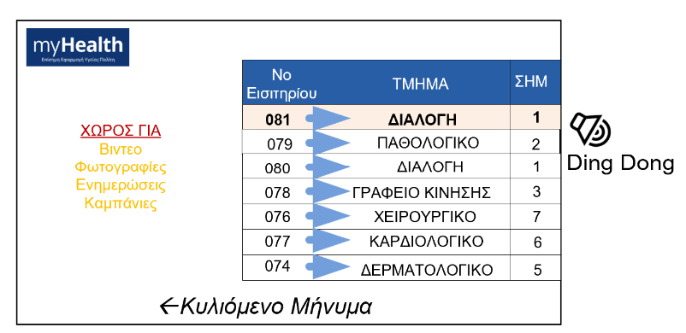

4. Εξυπηρέτηση από ΔΙΑΛΟΓΗ

Slide 6
ΧΕΙΡΙΣΤΗΡΙΟ ΙΑΤΡΕΙΟΥ
5. Κλήση από Ιατρείο
Για το χειριστήριο του συστήματος διαχείρισης ασθενών χρησιμοποιείται ο υπολογιστής που υπάρχει στο κάθε ιατρείο
Εξυπηρέτηση πολλαπλών ασθενών ταυτόχρονα ανά Αίθουσα
Υποστήριξη πολλαπλών Ειδικοτήτων ανά αίθουσα
Μεταφορά υπηρεσίας από ένα ιατρείο σε άλλο, ή σε άλλη γραμματεία με ένα Click.
Επανάκληση αν δεν ακούσει ο ασθενής
Χειροκίνητη κλήση για ιδιαίτερες περιπτώσεις κλήσης συγκεκριμένου αριθμού.
Ενσύρματη ή ασύρματη Επικοινωνία
Notifications αν ξεπεραστεί ένα όριο ατόμων εντός της αίθουσας.

Slide 7
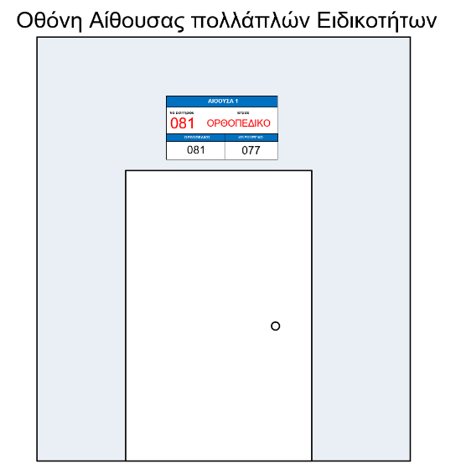
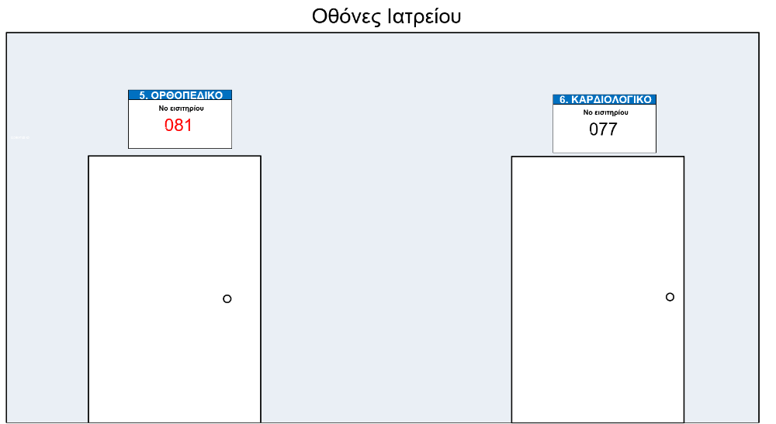
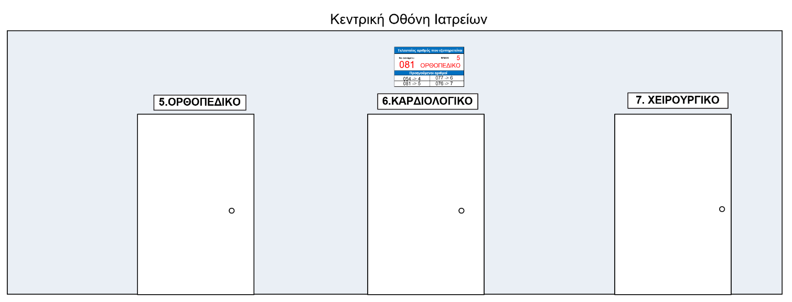
ΠΟΛΛΑΠΛΕΣ ΛΕΙΤΟΥΡΓΙΕΣ ΟΘΟΝΩΝ ΒΑΣΗ ΤΕΠ
Οθόνη Αίθουσας
  Οθόνη αίθουσας πολλών ειδικοτήτων.
Οθόνες Ιατρείου
  Οθόνη ιατρείου με έναν ή πολλούς γιατρούς της ίδιας ειδικότητας
Κεντρικές οθόνες Ιατρείων
  Κεντρικές Οθόνες που υποστηρίζουν πολλές αίθουσες και ιατρεία.

Slide 8
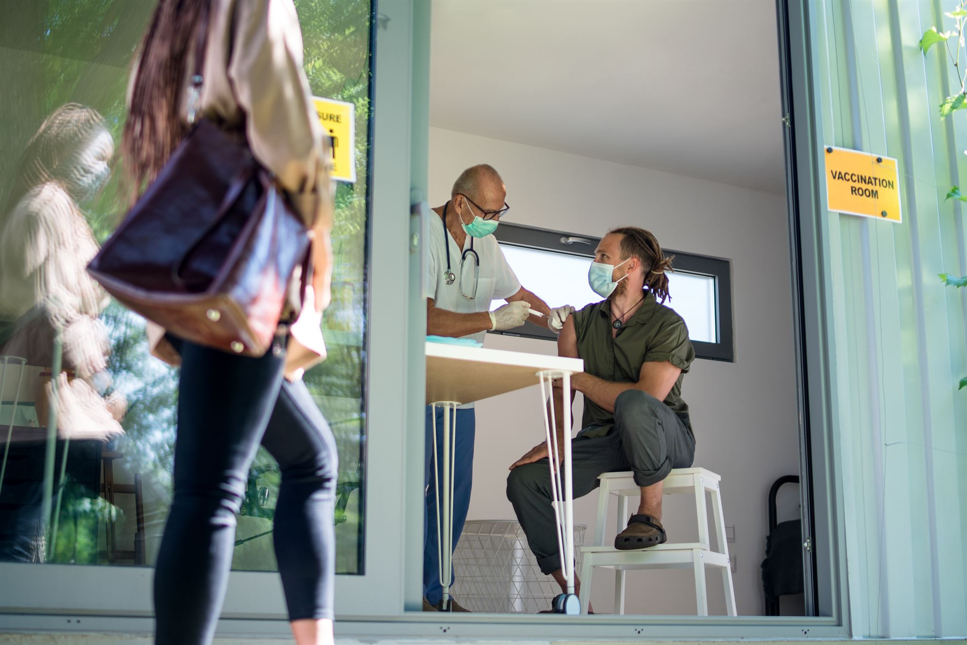
Δυνατότητες & API
Μεταφορά Αριθμού
  Δυνατότητα Μεταφοράς αριθμού είτε στο Γραφείο Κίνησης, είτε σε ενδιάμεσο Τμήμα πχ Απεικονιστικό για Ακτινογραφίες , είτε σε περισσότερα από ένα σημεία που θα επιλέξει ο γιατρός, με αυτοματοποιημένη επιστροφή στο γιατρό για γνωμάτευση.
Σχόλια κατά τις μεταφορές
  Δυνατότητα σχολίου κατά την μεταφορά από τον έναν γιατρό στον άλλον για τη κατάσταση του ασθενή, ή για προσοχή σε συγκεκριμένο πρόβλημα.
Καρτέλα Ασθενή
  Δυνατότητα Επικοινωνίας με 3rd Party Συστήματα, ώστε να αντλεί στοιχεία (πχ καρτέλα Ασθενή) είτε στο τέλος της εξυπηρέτησης να μεταφέρει δεδομένα της εξυπηρέτησης σε 3rd Party πλατφόρμες
ΤΕΠ Νοσοκομείων 2 ταχυτήτων
  Δυνατότητα κατηγοριοποίησης Νοσοκομείων μεγάλων και μικρών πχ με Διαλογή , με ή χωρίς Γραφείο Κίνησης.

